Slide 1


OIDC 2022 자유 주제
클라우드 기반
브이로그 영상 속 장소 추출 및
지도 검색 SaaS 서비스
COCO 팀
고은서
류정화
송경민
2022 제 4회 오픈 인프라 경진대회

Slide 2
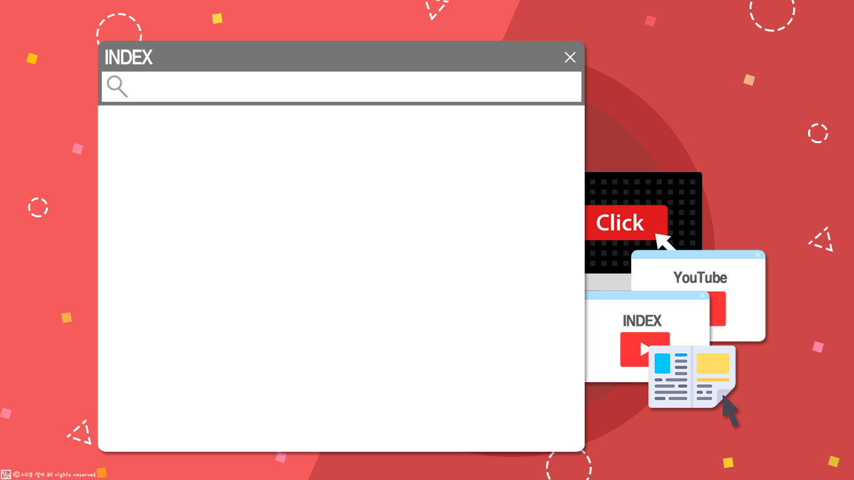

팀원 소개 및 역할분담
개발 동기
서비스 소개
아키텍처 구현 및 개발 계획
기대효과
포부 및 향후 개발 계획
2022 제 4회 오픈 인프라 경진대회

Slide 3



1. 팀원 소개 및 역할분담
고은서
류정화
송경민
메인 담당 : UI/UX 및 Frontend
서브 담당 : Backend-User
👩🏻‍💻https://github.com/Koeunseooooo
메인 담당 : DevOps
서브 담당 : Backend-OCR
👩🏻‍💻https://github.com/ryulullalaa
메인 담당 : Backend- Data processing
서브 담당 : DB 설계
👩🏻‍💻 https://github.com/skm0626
2022 제 4회 오픈 인프라 경진대회

Slide 4
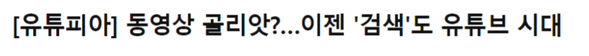

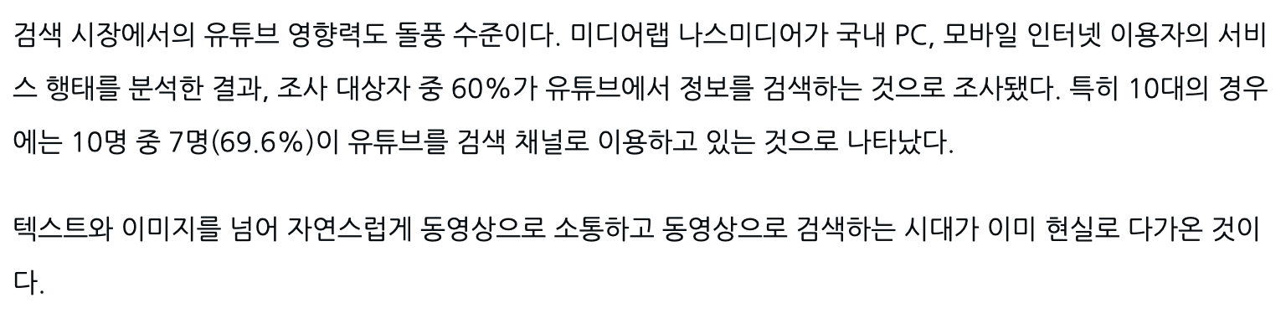
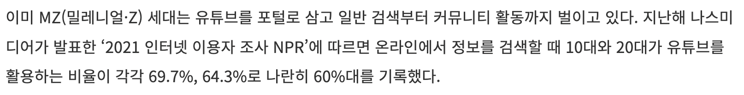
2. 개발 동기- 주제 선정 배경
# 검색엔진으로서의 유튜브의 성장세
유튜브는 단순히 동영상 플랫폼의 강자를 넘어, 새로운 검색엔진으로 떠오르고 있다.
이미 MZ세대는 유튜브를 포털로 삼고, 일반 검색부터 커뮤니티 활동까지 벌이고 있다고 한다.
특히 이젠 새로운 지식을 습득하기 위해 책을 읽거나 기존의 포탈 검색엔진을 찾기 보다는,
유튜브 검색을 이용할 확률이 훨씬 높은 것으로 알려져 있다.
2022 제 4회 오픈 인프라 경진대회

Slide 5
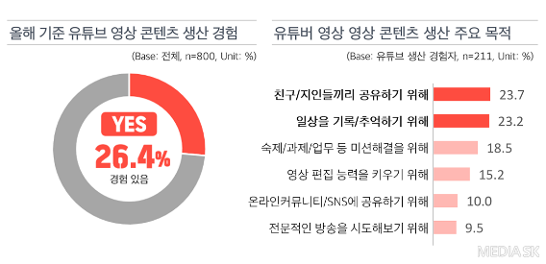
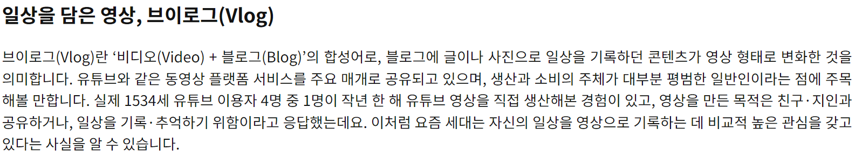
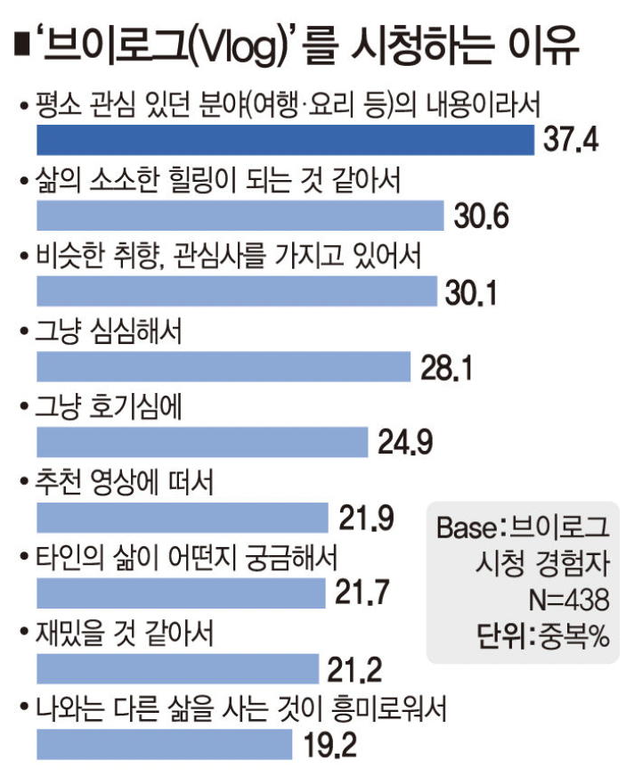
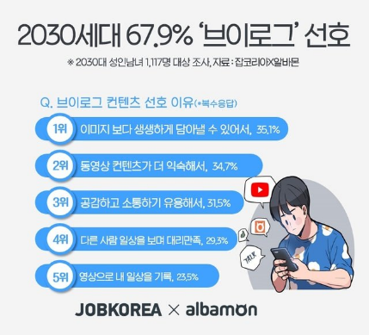
2. 개발 동기- 주제 선정 배경
# Vlog를 통한 관심사에 대한 정보 수집
유튜브에는 다양한 형태의 동영상이 업로드 되는데,
그 중 일상/여행 등을 동영상 형태로 공유하는 브이로그(Vlog)에 대한
관심이 상당하다.
이 때 이용자들은 브이로그를 단순히 오락이나 시간 보내기 뿐만 아니라
관심사에 대한 정보 추구를 목적으로 브이로그를 이용하는 경우가 많다.
출처 : https://www.koreascience.or.kr/article/JAKO202013661038280.pdf
2022 제 4회 오픈 인프라 경진대회

Slide 6
2. 개발 동기- 문제점 발견
# 장소 정보에 관련된 Vlog를 주목해보자!
앞 슬라이드의 관점에 비추어보면, 우리는 영상 속 정보 획득을 위해 브이로그를 보고자 하는 수요가 크다고 예상할 수 있다. 하지만 브이로그의 유형이 새로운 장소/여행지에 관한 내용이라면 아래와 같은 문제가 존재할 수 있다.
영상 속의 장소 위치 정보 등을 확인하려면,
지도 API를 지원하는 검색엔진 플랫폼을
재서치해야하는 불편함을 감수해야함
유튜브 영상, 장소 세부 설명, 지도 등
필요한 정보들이 여러 매체에 분산되어 있음
( - )
(예시)
서울숲이라는 새로운 장소에 대한 정보 수집을 위해 유튜브에 관련 브이로그를 시청한다 - 영상 속에 등장하는 다양한 장소 정보를 기억한다 - 지도API를 지원하는 타 검색엔진에 접속한다 (구글, 네이버 등) - 접속한 검색엔진에서 장소를 검색한다. - 장소의 위치를 확인한다 - 또 다른 브이로그 영상을 시청한다.
2022 제 4회 오픈 인프라 경진대회

Slide 7
2. 개발 동기- 서비스 취지
“ 유튜브 영상의 정보들은 매우 효과적이지만,
필요로 하는 정보들을 한 눈에 파악할 수 있는 서비스 가 있었으면 좋겠다 ! “
영상 검색을 통해
[ 특정 구역 / hot place / 국내 여행지 ]에 대한
사전 조사를 하는 경우가 많아,
브이로그 콘텐츠에 대한 수요와 공급이
모두 클 것이라 판단
유튜브 데이터 중,
브이로그 data 위주로 활용
WHY?
사용자들에게 유튜브 영상 속 장소정보들을 시각적으로 보기 쉽게
지도에 핀으로 띄워 줌으로써 사용자들에게 편의성 제공 가능할 것으로 예상
2022 제 4회 오픈 인프라 경진대회

Slide 8
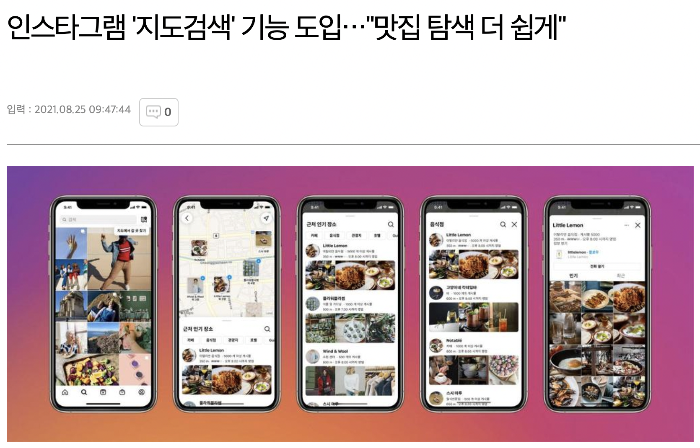
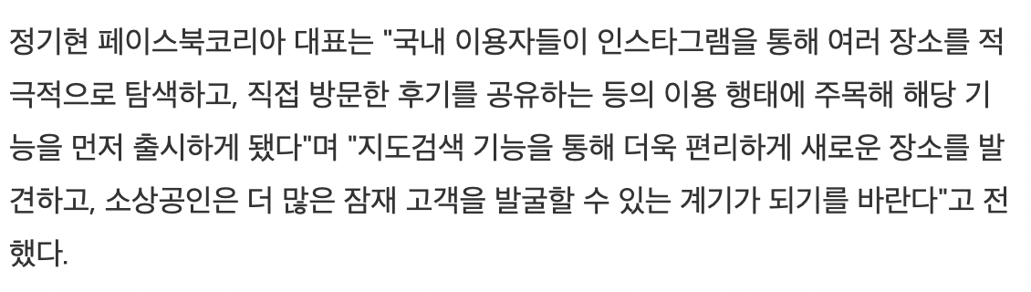
2. 개발 동기- 시장조사 및 차별점 분석
가장 유사한 서비스로,
지난 2021년 8월 출시된
인스타그램 지도 검색 기능 존재
우린 어떤 차별점과 경쟁력을 지니는가?
인스타그램 속 정보 < 유튜브 속 정보
: 훨씬 다양한 검색 정보 및 검색 기준 확보 가능
2. 브이로그 영상에 초점
: 영상 속 모든 장소 정보를 한 눈에 확인 가능
( 인스타그램은 한 게시물당
하나의 위치태그만 가능함 )
출처 : https://www.mk.co.kr/news/culture/view/2021/08/820619/
2022 제 4회 오픈 인프라 경진대회

Slide 9
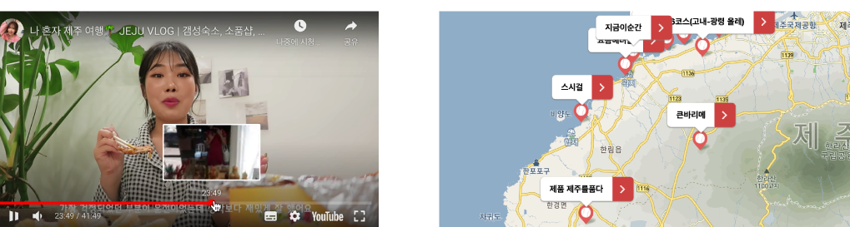
3. 서비스 소개– 서비스 요약
아코디언을 활용한 브이로그 영상 속 장소 추출 및 지도 검색 SaaS 서비스
Youtube API, Pytube, Tesseract OCR을 이용한 영상 속 장소 추출 기능 구현
데이터 파이프라인을 구상하여 효과적으로 데이터 수집-가공-저장(ETL) 진행
클라우드 플랫폼인 아코디언에 기반한 효율적인 컨테이너 관리
주요기능
(예시)
브이로그 영상 속 위치정보가 제공되지 않아도 영상 속 방문하고자 하는 위치를 한눈에 확인
이미지들을 프레임 단위로 저장한 뒤 자막 인식 및 썸네일 제공을 통한 정확도 높은 장소 정보 제공
사용자의 검색어를 기반으로 한 로그 수집 기능 지원
수많은 프레임 데이터들을 병렬 처리함으로써 처리 속도 향상
아코디언을 통해 효율적으로 CI/CD 자동화 구현
여러 검색엔진 플랫폼을 거칠 필요 없이
한눈에 장소 위치 정보확인 가능
2022 제 4회 오픈 인프라 경진대회

Slide 10




4. 아키텍처 구현 계획 – 서비스 흐름도
클라이언트
서버
웹 사이트 접속
회원 가입 / 로그인
회원 정보 DB
Youtube
search API
검색어 입력
영상리스트 추출
크롤링
특정 영상 클릭
Tesseract
OCR
Kakao map API
명소 추출
타임라인-명소 매핑
2022 제 4회 오픈 인프라 경진대회

Slide 11
4. 아키텍처 구현 계획 – 서비스 흐름도(핵심 기능 위주)
클라이언트단의 서비스 흐름도
클라이언트
웹 사이트 접속
웹 사이트 접속
회원 가입 및 소셜로그인 진행
검색어 입력 (Ex. 제주, 경주, 전주, 여의도 등)
검색어에 대한 브이로그 영상 목록 중 특정 영상 클릭
클릭한 브이로그 영상 & 영상 속 명소가 핀으로 띄워진 지도 확인
영상 : 명소 별로 타임라인을 구분하여 사용자에게 제공
지도 : Kakao map API를 통해 사용자에게 지도 제공
회원 가입 / 로그인
검색어 입력
특정 영상 클릭
Kakao map API
이외 구현 예정인 추가 기능
소셜로그인을 통한 장소 즐겨 찾기 기능
유튜브 연동을 통한 ‘나중에 볼 재생목록'추가 기능
타임라인-명소 매핑
2022 제 4회 오픈 인프라 경진대회

Slide 12
4. 아키텍처 구현 계획 – 서비스 흐름도 (핵심 기능 위주)
서버단의 서비스 흐름도
서버
사용자의 회원 정보를 DB에서 확인 및 저장
검색어에 따른 영상 리스트 추출 2-1. Youtube search API : 검색어를 쿼리로 하여 영상 목록 추출 2-2. 크롤링 : 2-1 방식은 일일 검색 제한량(영상 50개)이 있음→ 웹크롤러를 통해 영상 목록 추가 추출
영상 속 데이터 추출 3-1. 각 영상들을 pytube를 통해 저장 및 영상 정보 획득 (title, description, caption등) 획득 3-2. 장면변화감지를 통해 영상 프레임 이미지 다량 추출 3-3. 추출한 프레임에서 OCR기법을 통해 자막 추출
위에서 얻은 데이터 전처리 & Kakao API를 사용하여 명소 정보 추출 (Kakao API : 장소명, 위도,경도, url 획득)
회원 정보 DB
Youtube
search API
영상리스트 추출
크롤링
Tesseract
OCR
명소 추출
2022 제 4회 오픈 인프라 경진대회

Slide 13






















4. 아키텍처 구현 계획 – 전체 설계 구조
CI/CD automation
Backend
Design & Docs
Micro Services
Config Server
Spring Cloud Bus
DevOps
Develop
Spring Cloud Config
Data-processing service
API Gateway
Message Queue
Client
Spring Cloud
GateWay
OCR-processing
service
Database
Service Mesh
Spring Cloud
Eureka
User
Service
Mysql
Source
Connector
alert manager
Log Monitoring Server
monitoring
2022 제 4회 오픈 인프라 경진대회

Slide 14


4. 아키텍처 구현 계획 – 서비스별 아키텍처
Data-processing service
OCR-processing
service
Request
User
Service
Responce
Consume
Messaging
Channels
Produce
User Service
유저 등록
: JWT 토큰을 발급하여 로그인과 로그아웃 수행
엔티티 CRUD
: 유저 action에 대한 페이지별 기능 수행
주요 활용 API
: kakao map API
Register
Return
2022 제 4회 오픈 인프라 경진대회

Slide 15



4. 아키텍처 구현 계획 – 서비스별 아키텍처
User
service
OCR-processing
service
Request
Responce
Data-processing
Service
Data-processing Service
데이터 추출
: 형태소 분석기, 명사 추출 등의 분석 진행
데이터 가공 및 수집
: spark(pysaprk)를 이용한 데이터 클렌징
활용 API
: youtube API, KaKao API, pytube,
활용 사이드 스택
: spark
Consume
Messaging
Channels
Produce
Register
Return
2022 제 4회 오픈 인프라 경진대회

Slide 16



4. 아키텍처 구현 계획 – 서비스별 아키텍처
Tesseract OCR
Data-processing service
User
service
Request
Responce
OCR-processing
Service
Consume
Messaging
Channels
OCR-processing Service
이미지프레임 저장 (데이터 추출)
: Object Stroage에 효율적 저장
데이터 가공 및 수집
: OpenCV, Tesseract OCR 을 활용해 정보 추출
데이터 전처리
활용 API 및 사이드 스택
: KaKao API, OpenCV, Tesseract, spark 등
Produce
Register
Return
2022 제 4회 오픈 인프라 경진대회

Slide 17
4. 아키텍처 구현 계획-고려사항
# SaaS 서비스 개발을 위한 클라우드 환경 구축 시 고려사항
(NCP 클라우드 환경에서 아코디언을 활용한 컨테이너 환경 구축)
어떻게 컨테이너들을 구획할 것인가? 어떤 마이크로 서비스를 구성할 것인가?
API gateway를 통한 관리: 실제 백엔드 서비스 또는 데이터와 접속하고 API 호출에 대한 정책, 인증 및 일반 액세스 제어를 적용하여 중요한 데이터를 보호하는 트래픽 관리
User Container / Data-processing Container / OCR-processing Container 기반의 Micro Service 구성 (주요 서비스 중심으로 컨테이너 구획화)
서비스에 부합하는 클라우드 네이티브 기술을 어떻게 적용할 것인가?
Service mesh: Spring Cloud Eureka를 활용하여 어플리케이션 수준의 라이브러리에서 필요한 기능 들(트래픽 제어, 로드밸런싱, 보안 설정)을 구현
Storage: object storage를 활용한 비용 효율적 아키텍쳐 설계
Provisoning: 로그인한 사용자의 검색어를 기준으로 시스템 자원을 할당, 배치, 배포해 둠으로써 사용자 맞춤의 장소 정보 제공
필요한 서버와 스토리지는 어느 정도가 될 것인가?
아코디언을 통해 어플리케이션 운영관리를 수행함으로써 필요한 자원 계산
2022 제 4회 오픈 인프라 경진대회

Slide 18
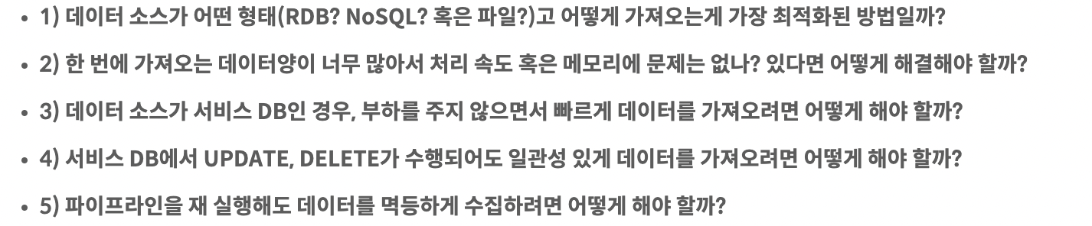
4. 아키텍처 구현 계획 – 고려사항
# 클라우드 환경 기반 데이터 파이프라인 구축 시 고려사항
고려사항
다양한 포맷별로 수집된 데이터 처리
에러없이 안정적 운영
자유로운 Scale up & Scale Down
넉넉한 저장공간
NCP와 Spark, Kafka, API gateway 활용 예정
크레딧 필요
본선 진출을 하게 되면 지원받는 크레딧으로 코스트를 최적화 하는 방향으로 파이프라인을 설계하여
클라우드를 구축하도록 하겠습니다.
2022 제 4회 오픈 인프라 경진대회

Slide 19
5. 기대효과
# 서비스 하나로 영상 시청 – 장소 목록 - 지도 기반 위치 검색까지
앞선 슬라이드에서 우리는 예시로 서울숲이라는 새로운 장소에 대한 정보 수집을 위해 총 5번의 독립적인 액션을 취해야했고 , 결국 중복 검색(재서치)을 해야만하는 불편함을 초래했다. 하지만 유튜브 검색엔진에서 키워드에 대한 검색만 하면 영상 시청과 동시에 영상에 등장하는 장소 리스트와, 지도 기반 위치 확인이 가능해진다. 이는 유저 입장에서 굉장히 편리한 서비스로 자리매김 할 것이다.
# 동영상 데이터의 또다른 가치 창출
논문에 따르면, 브이로그 콘텐츠가 정보를 심층적이고 전문적으로 다루지 않음에도 불구하고 정보 추구를 목적으로 브이로그를 이용하는 경우가 많다고 한다. 즉, 이용자들은 오락 및 휴식을 위해서 영상을 시청하기도 하지만 이렇게 정보를 제공받는 것에 대해 상당히 긍정적이다. 하지만 모든 브이로그 영상 제작자가 description란에 정보를 기입하지는 않는다. 그렇기에 우리의 서비스인 text분석 + OCR을 통한 자막 분석 + 장소별 썸네일 확인등을 통해 훨씬 더 양질의 데이터를 제공받을 수 있고 이는 곧 영상 데이터의 또다른 가치를 창출하는 일이 될 것이다.
출처 : https://www.koreascience.or.kr/article/JAKO202013661038280.pdf
2022 제 4회 오픈 인프라 경진대회

Slide 20
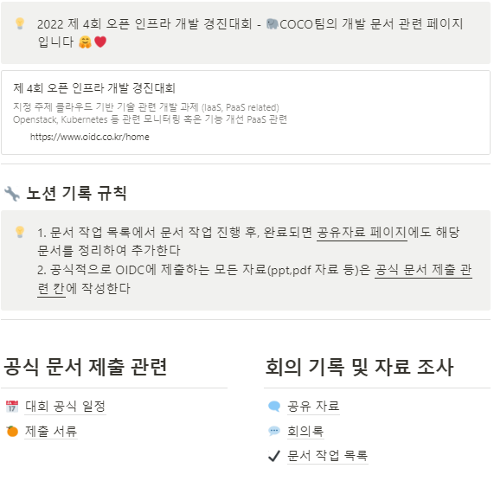
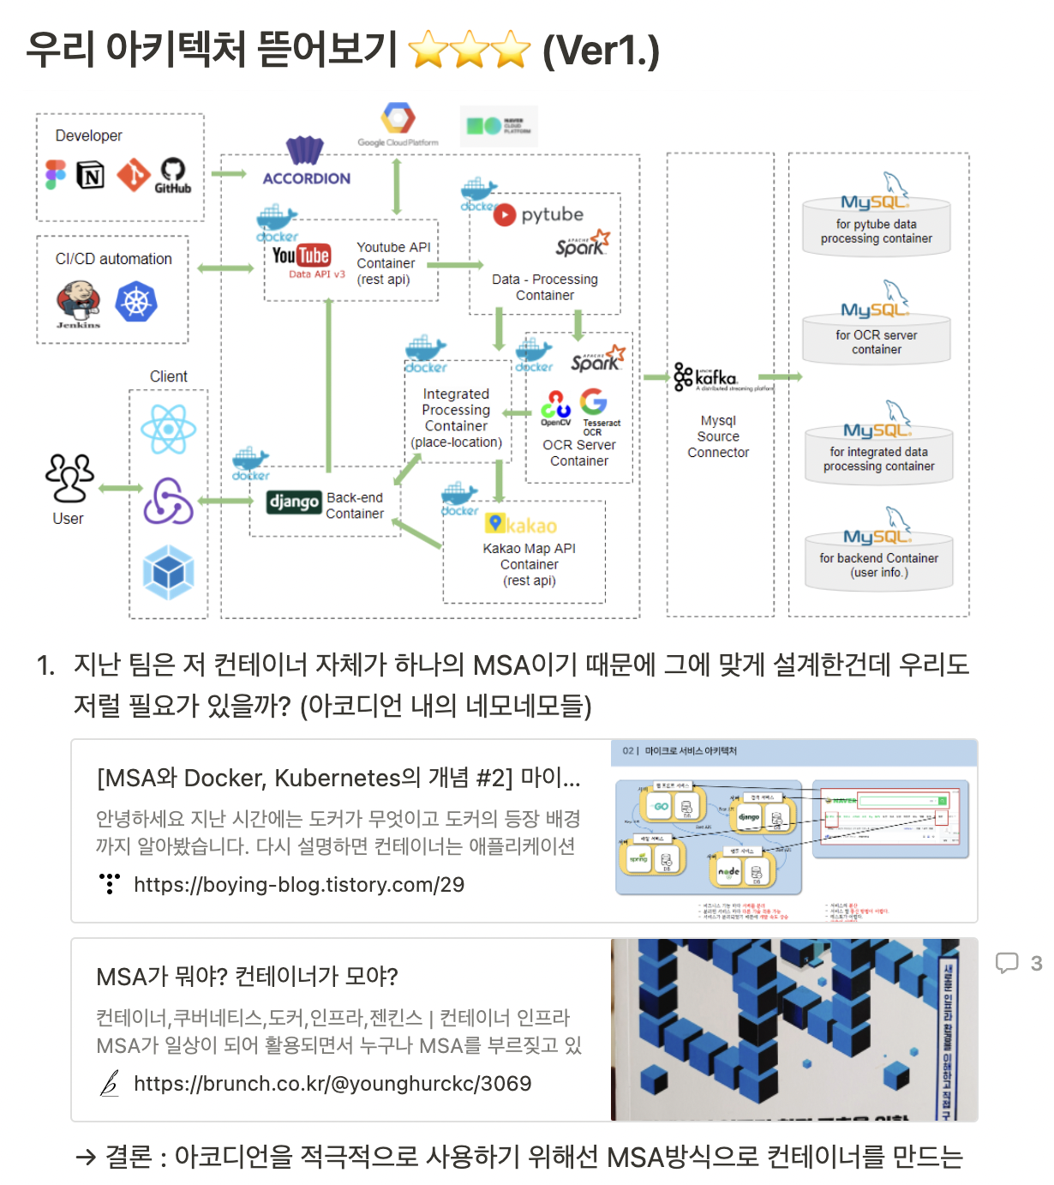
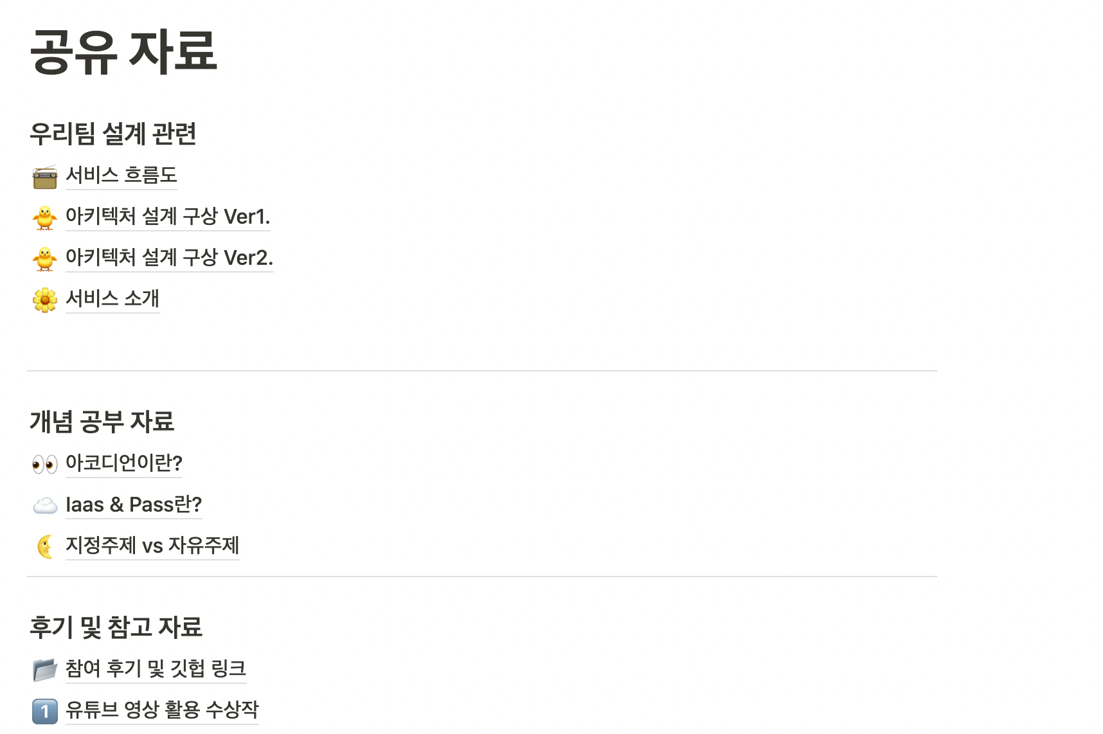
6. 포부 및 향후 개발 계획
# 향후 개발 계획
역할 분담에 따른 개발 진행
류정화(팀장): DevOps 총괄, Backend-OCR 단
고은서(팀원) : UI/UX 및 Frontend, Backend-User 단
송경민(팀원) : Backend- Data processing 단, DB설계
OIDC 2022 참여 포부
클라우드 기반 브이로그 영상 속 장소 추출 및 지도 검색 SaaS 서비스 개발을 진행함으로써 클라우드 기반의 최신 개발 및 운영환경을 이해하고, 본 아이디어를 실현 가능한 서비스로 개발할 수 있는 개발자로 성장할 예정
적극적인 협업
문서 협업: notion (우측의 사진 참고)
개발 협업: github
Github issue 활용, commit convention 등의 깃허브 툴들을 다양하게 활용할 예정
기존 프로젝트 진행 내용: https://github.com/Boaz-Youplace/youplace
2022 제 4회 오픈 인프라 경진대회

Slide 21


